Slide 1
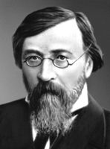
Николай Гаврилович Чернышевский
Жизнь
творчество
роман «Что делать?»

Slide 2
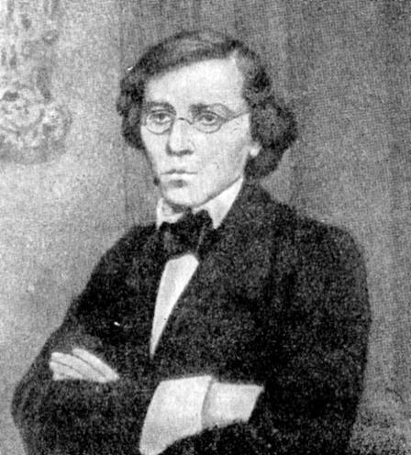
биография
Чернышевский Николай Гаврилович [12(24).7.1828, Саратов, — 17(29).10.1889, русский революционер и мыслитель, писатель, экономист, философ. Родился в Саратове в семье священника.
В детстве стал «пожирателем книг».
1836 – 42 духовное училище
1842 – 45 духовная семинария. Однако образование не удовлетворяло, и он покидает семинарию.

Slide 3
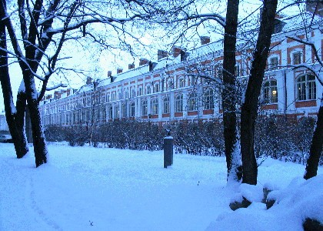
1846-1850 – обучается в Петербургском университете на историко-филологическом факультете.

Slide 4
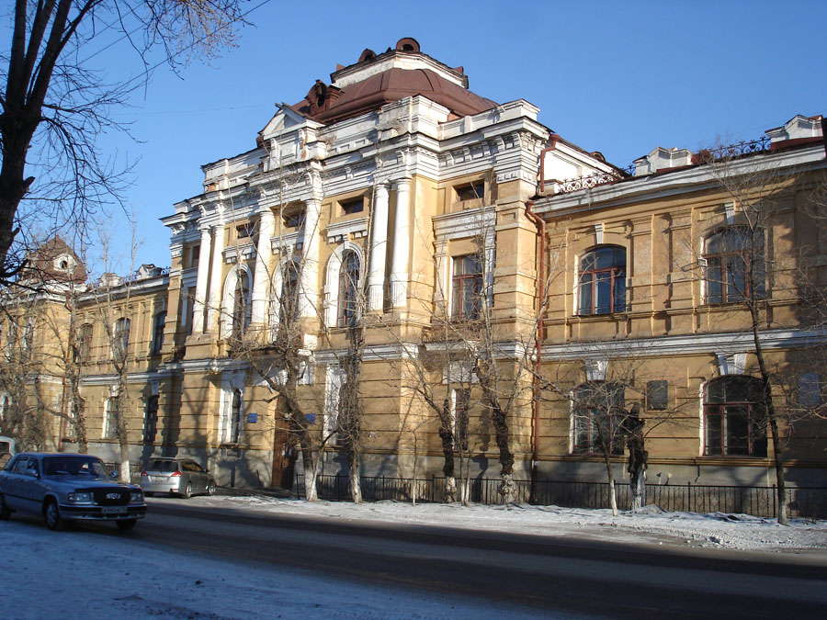
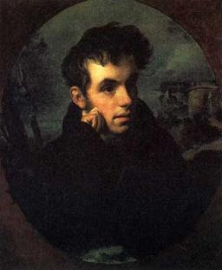
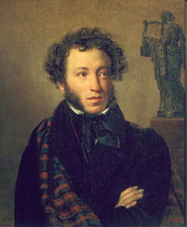
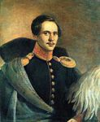
затем возвращается в Саратов и становится учителем словесности в гимназии.
Он не штудировал учебник литературы – «Риторику» Команского, а читал сочинения Жуковского, Лермонтова, Пушкина, и «критически» разбирал их.

Slide 5
Вспоминают, как обсуждали «Ревизора» и «Обыкновенную историю». Диспут – основная форма урока. Литературу связывали с жизнью.
Об Акакии Акакиевиче: «о смешных людях <…> прочитайте и увидите, захочется ли вам смеяться над ним?
Не сошелся с начальством, ведь он учил свободно мыслить, говорил о свободе, об отмене крепостного права…

Slide 6
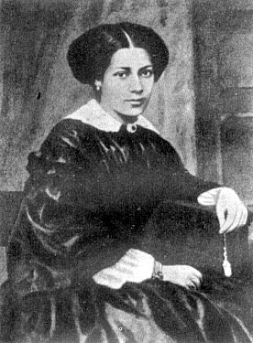
Личная жизнь
Знакомится с дочерью врача Ольгой Сократовной Васильевой (Чернышевской). Домашняя обстановка девушки очень тяжёлая: домострой, подчинение материнской воле. Чернышевский хотел равенства в семье, вызволить девушку из «семейного плена».
Николай Гаврилович боялся за девушку, предупреждал, что собирается посвятить себя делу, что жизнь будет связана с политикой и придется сидеть в тюрьмах, а может быть, погибнуть. Девушка была согласна помогать будущему мужу.

Slide 7
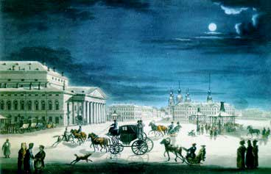
1853 свадьба, отъезд в Петербург, преподавание в Кадетском корпусе.

Slide 8
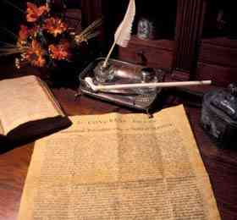
Работа над диссертацией «Эстетические отношения искусства к действительности»

Slide 9
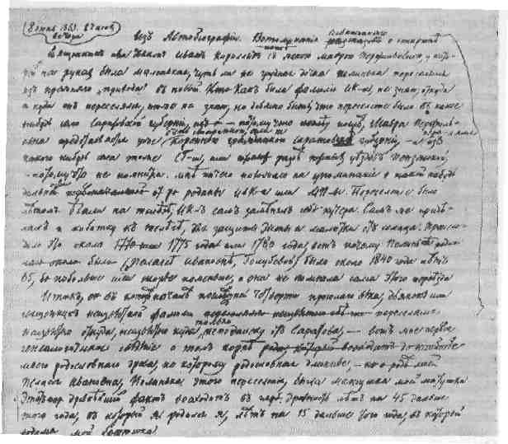
В 1855 Ч. защитил магистерскую диссертацию, которая положила начало разработке материалистической эстетики в России.
Самое дорогое и прекрасное для нас жизнь.
Но не всякая жизнь, а «жизнь, какая она должна быть»
Жизнь выше искусства – главная мысль.

Slide 10
Цель искусства — воспроизведение жизни, её объяснение, «приговор о явлениях ее»; искусство должно быть «учебником жизни» .
Эстетическое учение Ч. наносило сильнейший удар аполитичной теории «искусства для искусства». При этом эстетические вопросы для Ч. были только «полем битвы», его диссертация провозглашала принципы нового, революционного направления.

Slide 11
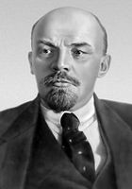
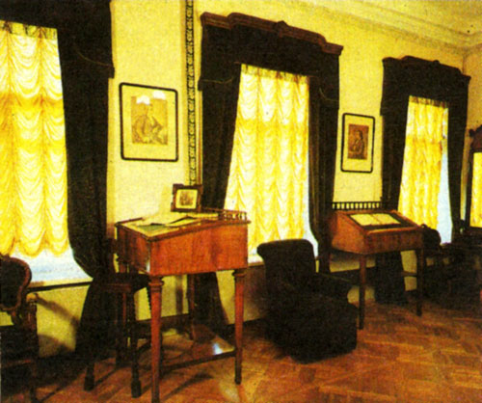
1861г. Статьи по поводу освобождения крестьян. Возможное участие в организации «Земля и воля».
1862. статьи о студенческих волнениях (новые правила запрещали студенческие корпорации, вводили обязательную плату за обучение. Демонстрации.
Слежка за Чернышевским, арест. Закрытие возглавляемого «Современника» на 8 месяцев.
«... Он умел, — писал В. И. Ленин, — влиять на все политические события его эпохи в революционном духе, проводя — через препоны и рогатки цензуры — идею крестьянской революции, идею борьбы масс за свержение всех старых властей»

Slide 12
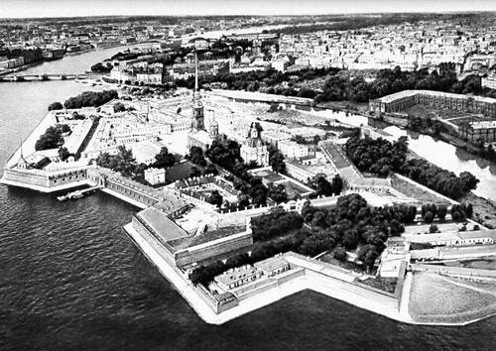
Тюремное заключение в Петропавловской крепости

Slide 13
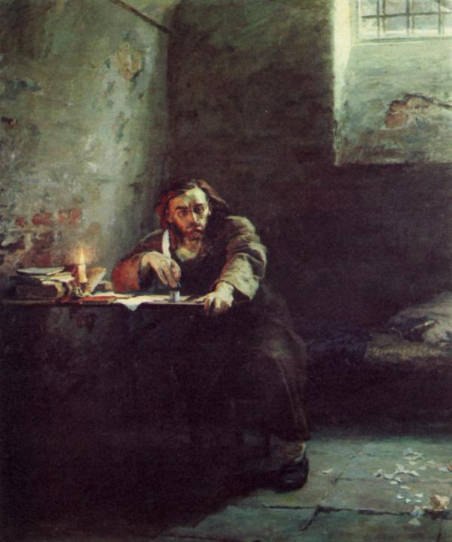
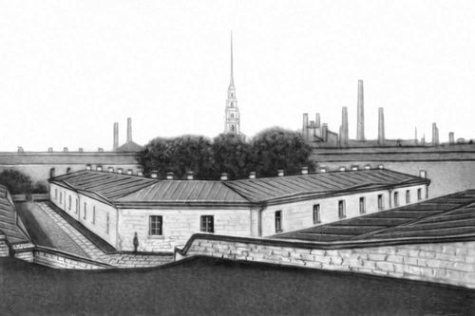
Камера – одиночка в Алексеевском равелине. Здесь написан роман «Что делать?» Здесь писатель проведет около двух лет.

Slide 14
1864 суд и «гражданская казнь»
Приговор каторжные работы – 14 лет (впоследствии Александр || заменил на 7 лет), далее поселение в Сибири навсегда.
В знак лишения гражданских прав и состояния над головой была сломана шпага, затем он был поставлен на полчаса к позорному столбу – полетел букет цветов.

Slide 15
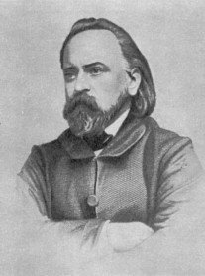
Герцен писал:
«Чернышевский поставлен нами к позорному столбу на четверть часа… а сколько лет будем стоять мы?»

Slide 16
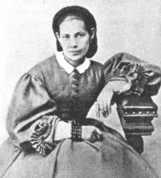
1866 – состоится свидание с женой и сыном Михаилом (6 лет)
Следующее свидание будет через 17 лет
1870. 7 лет каторги прошли.
71 приговор – пребывание в Вилюйском остроге.

Slide 17
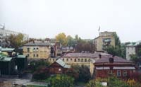
Русские революционеры предпринимали смелые попытки вырвать Ч. из сибирской изоляции (Г. А. Лопатин в 1871, И. Н. Мышкин в 1875). В 1881 Исполком «Народной воли» в переговорах со «Священной дружиной» выдвигал освобождение Ч. первым условием прекращения террора. Только в 1883 Ч. был переведён в Астрахань под надзор полиции, а в июне 1889 получил разрешение жить на родине.

Slide 18
Всю жизнь Чернышевский воплощал свои философские взгляды на жизнь. Как писал, так и жил.
Впервые искусство к чему-то обязывали, оно должно было служить жизни, стать учебником, выносить приговор. Иск–во – популярно написанная наука.
Писатель верил, что человек от природы добр. Чернышевский был убежденный просветитель, полагал, что до каждого можно докричаться.
Поэтому-то «новые люди» только и делают, что учат, декламируют, назидают.

Slide 19
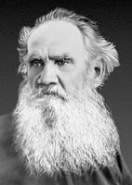
Чернышевскому близка нехристианская точка зрения. По религии душа живет сама по себе, а по писателю - бедная обстановка заставляет душу быть бедной.
Именно Чернышевскому принадлежит открытие Л.Н. Толстого.

Slide 20
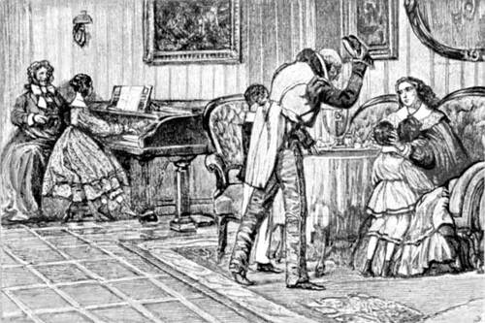
Выходят «Детство», «Отрочество», «Севастопольские рассказы». Чернышевский усматривает в них надежды на то, что рождается художник, который сумеет показать те тенденции к позитивному в жизни, которые обеспечат полноту жизни.
диалектика души

Slide 21
«Что делать?»

Slide 22
2. Сюжет
 | Отказ от богатства | Чтение книг с «проклятиями» | Стипендиаты в других городах | Отказ от любви | Режим питания | Спит на гвоздях |  | Особенный человек
 | Средства для революции | Знакомство с революционными идеями | Будущие революционеры | Нужно быть свободным для дела | Понадобится физические силы | Готовность терпеть мучения |  | Вождь, руководитель народа
явный
тайный

Slide 24
другие сны рассматриваются так же

Slide 25
Что делать?

Slide 26
Ответ романа

Slide 27
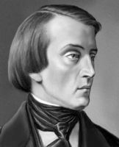
Роман «Что делать?» (Из рассказов о новых людях.)
Новый человек (по сл. Даля;1863) – христианин, возрожденный обновленной благодатью.
По Чернышевскому новые люди – носители новой религии - -религии деяния, новое христианство, включающее Христа на правах исторической личности, но не Бога.
«Если бы Христос в наше время был бы жив, он был бы с нами», - Белинский.

Slide 28
В древнем Риме новыми людьми назывались лица, происходящие не из сенаторского сословия, которые первые в своем роду достигли консульской должности (плебеи).
Разночинцы – плебеи.
Весь мир для них столь же новый, как они сами, в этом мире они должны освоиться. Этот мир нужно изучить (опыт, полигон). И в первую очередь испытывается сам человек (Базаров, Рахметов, Раскольников). Все, что непрочно, поддается давлению новых людей, - всё это ложное и обречено; и, соответственно, наоборот.

Slide 29
В мире нет ничего случайного, в нем каждое событие связано причинно-следственной связью.=>зло тоже полезно.
Грань между добром и злом в «Что делать?» стирается. «Отлично дурно, следовательно, отлично», - из последней главы романа.
В религии деяния дух святой – прогресс.
Достоевский эти понятия пересматривает.

Slide 30
Символика имен
Вера Павловна: Вера + Павел (малый)= дочь малого, дочь малых.
Надежда (пропавшая сестра).=>не хватает любви.
Дмитрий Лопухов (Диаметра – богиня плодородия)=воскресший.
Розальская – Лопухова - Кирсанова
растительная тематика

Slide 31

Розальская – потомок поповского рода, вместе с тем роза.
Цветок связан с идеей воскресения, символ рая, атрибут святой Девы Марии, символ тайны.
Аль – алая, красная роза.
Последние главы романа «Что делать? Пропитаны розовой символикой. Символ розы опоясывает роман.

Slide 32
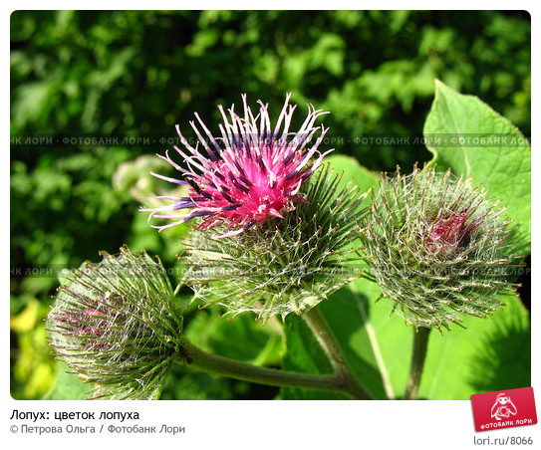
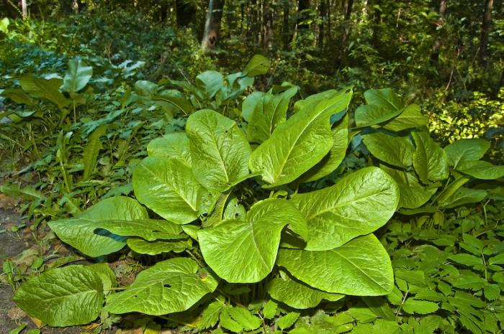
Розальская становится Лопуховой.
Право носить фамилию Розы отсутствует в таком мире. Лопух же стойкое растение – выживет везде.

Slide 33
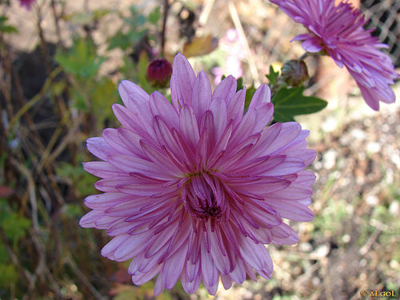
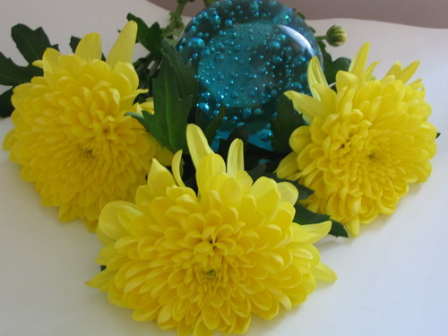
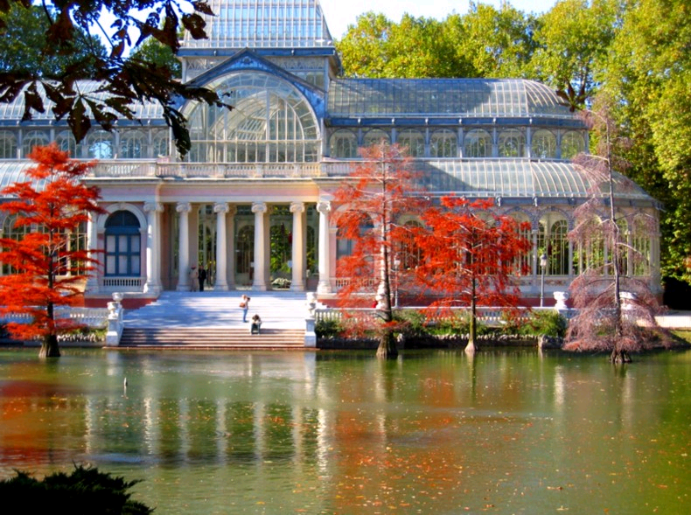
Кирсанов – Хирсанов (хризантема, на русском – златоцвет)
у Достоевского хрустальный дворец превращается в кабак

Slide 34
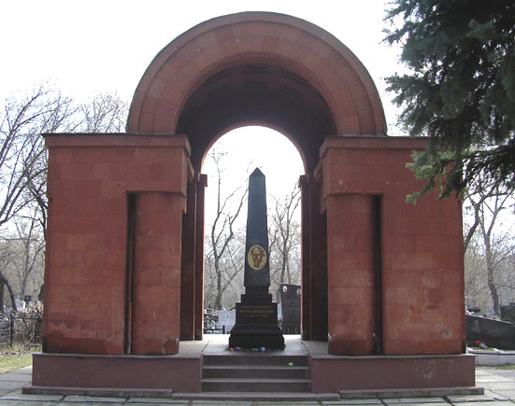
На этом изучение романа закончим.

Slide 35
Домашнее задание
Читать Легенду о Великом Инквизиторе из «Братьев Карамазовых» Достоевского
Учить лекцию о мировоззрении Н.Г.Чернышевского
(индивидуально) подготовить доклад о мировоззрении Ф.М. Достоевского.

Slide 36
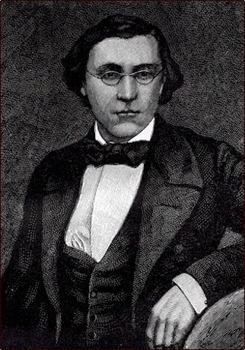
Связь романов Чернышевского «Что делать?» и Достоевского «Преступление и наказание»
Деятельность человека бесплодна и ничтожна, пока не одушевлена высокою идеею… Идея получает ценность в действительности только тогда, когда в человеке, посвящающем себя служению высокой идее, есть достаточные силы для ее удовлетворительного осуществления.
Чернышевский.

Slide 37
Повторение.
Какого взгляда придерживался Чернышевский на значение искусства в жизни человечества?
(оно должно стать учебником жизни, но не просто учить, а выносить приговор над жизнью. Искусство лишь доходчивее науки.)
Почему Чернышевский в своем творчестве обратился к поискам нового человека в России в начале 60-х годов?

Slide 38
Ответ: этого требовала сама жизнь. Литература разочаровалась в «лишних людях», требовался герой – боец. (Чернышевский – стр.6 – 8)
- Что нового несли с собой герои романа «Что делать?» Какую надежду они вселяли в изверившихся современников? (Ч. – стр.9 – 14)
«Подлинное счастье состоит в удовлетворении всех подлинных запросов человека. «Будет время, когда все потребности натуры каждого человека будут удовлетворяться вполне, это мы с тобою знаем: но мы оба одинаково твердо знаем, что время еще не пришло…»» - Как расценить эти слова Кирсанова?

Slide 39
Чернышевский – утопист. Он не предполагал в людях зла.
Смотрите, какая светлая мечта:
«Сменится много поколений, прежде чем осуществится то, что ты предощущаешь… Ты знаешь будущее, оно светло, оно прекрасно. Любите его, стремитесь к нему работайте для него, приближайте его, переносите из него в настоящее, сколько можете перенести».
Разве можно с этим спорить?
- да.
- Почему?

Slide 40
Чего не предвидел Чернышевский? В чём его ошибки?
Чернышевский сказал много правильного, красивого, создал хрустальный дворец будущего, но не сказал, как переносить из будущего в настоящее свои мечты.
Что призвано объединить людей по Чернышевскому?
Цель, идея, светлого будущего.

Slide 41
Кто виноват, по мнению Чернышевского, в нынешнем положении?
Бедная обстановка делает душу бедной.
Достоевский был в коне не согласен с мировоззрением Чернышевского.
Прочитаем «Легенду о великом Инквизиторе».

Slide 42
Когда ты не согласен с мнением кого-то, что ты делаешь?
Сказать открыто или намекнуть.
Таких намеков в романе Ф.М. Достоевского предостаточно.

Slide 43
Связь романов Достоевского и Чернышевского
Где происходит тайное свидание Веры Павловны Розальской с Лопуховым, когда она готова сбежать из дома?
(Конногвардейский бульвар)
Раскольников, главный герой романа «Преступление и наказание», после прочтения письма от матери выходит на улицу, на Конногвардейский бульвар.
Какова фабула первой части романа Чернышевского?
Студент спасает бедную девушку из пошлой обстановки, затем девушка спасает других. Кирсанов способствует «рождению» «особенного» человека – Рахметова.

Slide 44
«Что делать?» |  | «Преступление и наказание»
Конногвардейский бульвар | Место действия | Конногвардейский бульвар
Студент Лопухов спаситель | Фабула и герои | Раскольников спаситель
Девушка – подросток – Вера Павловна жертва |  | Девочка-подросток жертва
Жирный господин – Сторешников насильник |  | Жирный господин насильник

